Slide 1

derde trimesterrapportage 2015-2016
augustus 2015 tot en met juli 2016
Verantwoording op 3 kwaliteitsgebieden:
1. resultaten
2. management en organisatie
3. kwaliteitszorg

Slide 2

Rapportage 3e trimester 2015-2016
Kwaliteitsaspect 1 – Resultaten
Het Samenwerkingsverband voert de aan haar opgedragen taken uit en realiseert een samenhangend geheel van ondersteuningsvoorzieningen binnen en tussen de scholen, zodanig dat alle leerlingen die extra ondersteuning behoeven een zo passend mogelijke plaats in het onderwijs krijgen.

Slide 3
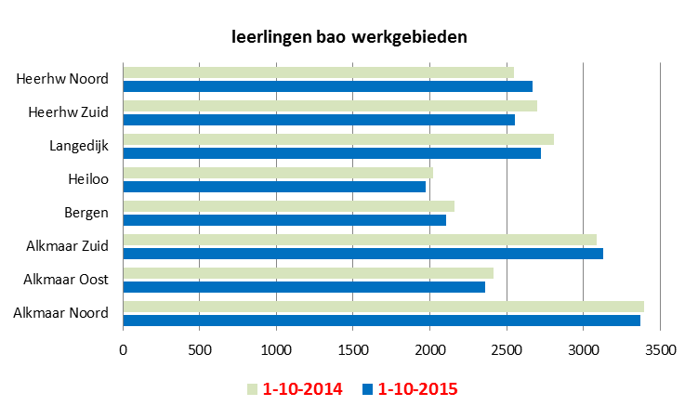
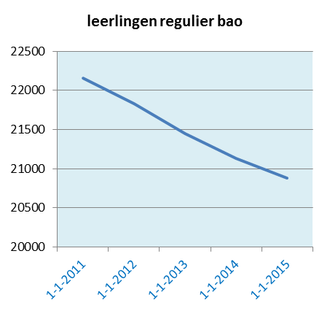
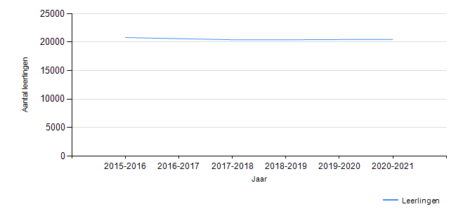
Rapportage 3e trimester 2015-2016: resultaten
I. leerlingaantallen
20.883
2e trimesterrapportage
18 juni 2015
De gemiddelde krimp vanaf 2011 is 1,47% - dip in 2018-2019 met 20.417 en oplopend 2020-2021 naar 20.484 (bron http://www.scenariomodelpo.nl/Report/Overview/0)
Totaal aantal kinderen basisonderwijs, sbo (299) en so (310) in N-K: 21.492
Aanvullende taakstelling nieuwkomers ±160 ll er bij in 2016

Slide 4
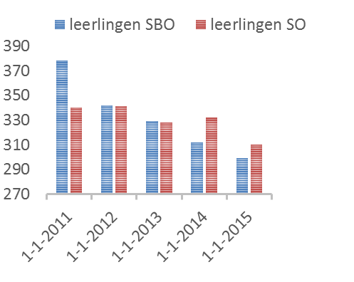
Rapportage 3e trimester 2015-2016: resultaten
I. leerlingaantallen: Zittende leerlingen op het speciaal (basis) onderwijs op 1 oktober 2015:
Deelnamepercentage van SBO als van SO onder landelijkgemiddelde en neemt verder af.
sbo = 1,41% op 1-10-2015
so vertoont grilliger beeld = 1,46%
Beleid swv richt zich niet op afname, wel op thuisnabij onderwijs en zorgvuldig wegen welk passend onderwijs nodig is.
2e trimesterrapportage
18 juni 2015
SO blijkt ook behoefte te hebben aan arrangementen voor heel specialistische kinderen. Super specialist van Gedragspunt vanuit inleenafspraken ingezet op SO om te voorkomen dat dit kind thuis komt te zitten. Leerkrachten worden begeleid in hoe ze met zwaar autistische leerling met heftig extranaliserend gedrag om kunnen gaan.
Onderzoeken welk beleid nodig is voor uitbreiding arrangementen en innovaties SO voor kinderen met zeer specifieke ondersteuningsbehoeften.
Ondersteuningsverzoeken complexe situaties kleuters, n.a.v. gedrag.
In Heerhugowaard geen S(B)O voor <6 jaar ->wel vanaf juli 2016
Gestart ontwikkelen onderwijszorgarrangement : samen met scholen, jeugdhulp en gemeenten 3-7 jarigen.
Verdeling onderwijszorggroep locatie Alkmaar en Heerhugowaard is doorgevoerd start 2016-2017

Slide 5
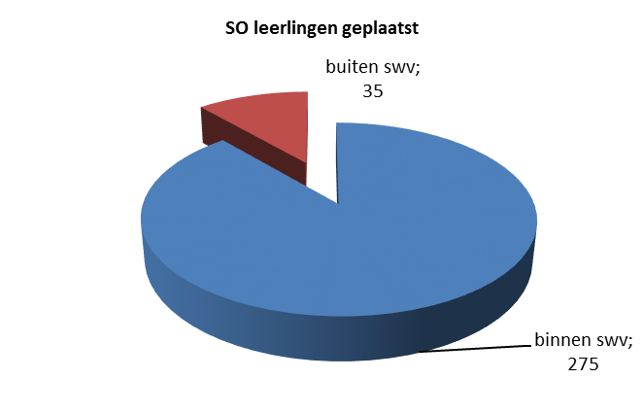
Rapportage 3e trimester 2015-2016: resultaten
I. leerlingaantallen: Zittende leerlingen op het speciaal onderwijs op 1 oktober 2015:
De verhouding jongere en oudere leerlingen in het SO wijzigt niet veel.
Wel is het aantal jonge leerlingen in de categorie Hoog ten opzichte van 2011 aanmerkelijk gedaald:
2011: 21 - 2015: 8.
Deels komt dit door de algehele daling SO ll en deels daling afgifte cat. hoog vanaf 2011.
Voorheen categorie toewijzing CFI op schoolsoort
Nu door swv op basis van complexiteit onderwijs-ondersteuningsbehoeften en passende onderwijs plan.
Cat. hoog vertoont een dalende lijn vanaf 2013
Cat. midden vertoont een stijgende lijn vanaf 2015
2e trimesterrapportage
18 juni 2015
35 van de 310 leerlingen in het speciaal onderwijs bezoeken een school buiten het samenwerkingsverband.
22 van de 35 ll buiten SO zitten op Antonius Castricum. Sinds vorig schooljaar heeft Antonius ook een vestiging binnen ons swv, nl. Heerhugowaard. Daardoor zal naar verwachting het aantal leerlingen buiten het swv afnemen.

Slide 6
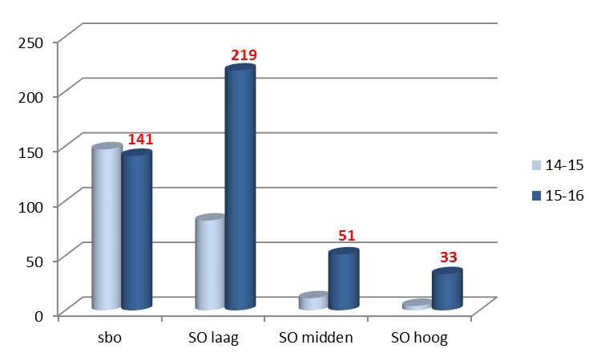
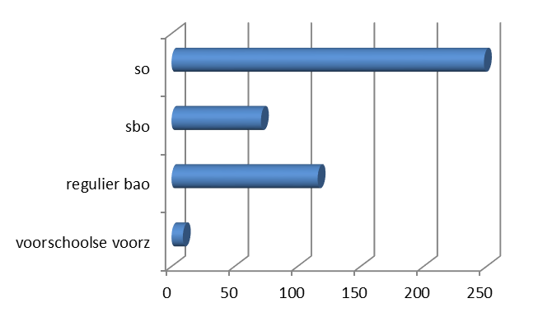

Rapportage 3e trimester 2015-2016: resultaten
II. toelaatbaarheid
Totaal aantal TLV’s in 2015-2016: 444
Voor de volledigheid zijn in deze grafiek ook de aantallen TLV aangegeven die in het schooljaar 2014-2015 zijn afgegeven. Een vergelijking is echter niet reëel, omdat zowel in de laatste periode voor 1 augustus 2014 door de Commissie van Indicatiestelling nog veel SO-indicaties zijn afgegeven, en er vervolgens in 2015-2016 veel verlengingen of “her-indicaties” zijn afgegeven voor leerlingen die al in het SO zitten.
Het grote aantal SO aanvragen zijn dus omzettingen oude indicaties.
Omzetting is wanneer er niets gewijzigd is in de situatie een administratieve handeling. SO is leidend om dit aan te geven. SO levert ouder CFI-indicatie aan met burgerservicenummer en swv geeft op basis van die informatie de TLV af.
Als we kijken naar de aanvragers van TLV in 15-16 dan ziet dat er als volgt uit:
2e trimesterrapportage
18 juni 2015
Slechts 26% van de TLV-aanvragen betrof 1e verwijzing vanuit het regulier basisonderwijs.
De reguliere basisscholen met de meeste TLV-aanvragen staan in het werkgebied Heerhugowaard-Noord:
In 2015-2016 zijn alle TLV-aanvragen binnen de termijn behandeld. Verreweg de meeste binnen twee weken.
71
 | sbo | SO-L
De Kleine en de Grote Beer | 8 | 1
De Paperclip | 2 | 3
De Vaart | 2 | 3
Montessorischool HHW | 4 | 0
116
9

Slide 7
Rapportage 3e trimester 2015-2016: resultaten
II. Toelaatbaarheid: categorie en bepaling duur TLV
Maatwerk in toewijzing: TLV voor SO ll cluster 4: deskundigen constateren dat inderdaad de beste plek SO is maar het integratieve beeld is niet helder. Advies 1e jaar intensief onderzoek om een compleet integratief beeld te krijgen. Dit vraagt extra inspanning van SO dat zeer belangrijk is voor ll. Daarom 1e jaar TLV cat. midden. Na evaluatie TLV cat. laag voor hele schoolloopbaan.
Met ingang passend onderwijs categorie bepaling is maatwerk:
Complexiteit van onderwijs- ondersteuningsbehoeften
Intensiteit van de benodigde aanpak
Advies EMB PO-raad wat betreft hoogte categorie en duur TLV wordt gevolgd.
De deskundigen van de toewijzingscommissie wegen en besluiten gezamenlijk; jeugdarts, 2 orthopedagogen: 1 van de OBD en 1 met kennis van cluster 3.
Weging gebeurt op basis van analyse, onderwijs-ondersteuningsbehoeften en plan zoals vastgelegd in groeidocument.
Toelaatbaarheidsverzoek wordt dan pas door de commissie besproken wanneer deze compleet is, er overeenstemming is en mdo is gevoerd met ouders, aanvragende school, SO-school en consulent.
De CvB van SO-school geeft een onderbouwd advies over categorie en duur.
SO-scholen en swv raken steeds beter op elkaar ingespeeld. Mocht er toch een verschil van inzicht zijn dan wordt er een tweede weging door de commissie gedaan. Vooraf krijgt de SO-school de gelegenheid om het advies verder te onderbouwen en wordt uitgenodigd door de commissie. Indien verschil van inzicht niet wijzigt dan legt swv de aanvraag bij collega swv voor.
1 leerling geweigerd door SO op basis van toegewezen categorie. Leerling na bemiddeling onderwijsconsulent geplaatst.
2e trimesterrapportage
18 juni 2015

Slide 8
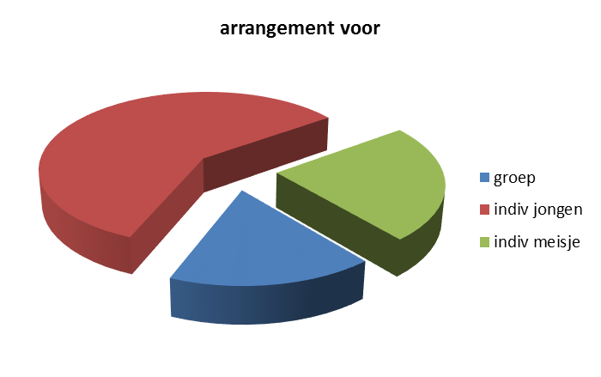
Rapportage 3e trimester 2015-2016: resultaten
III. Werkgebieden: extra ondersteuning basisscholen
Extra ondersteuning vanuit een budget werkgebied is een nieuw fenomeen binnen PPO-NK. We zijn gestart in september 2015. De werkwijze verlaat het diagnostisch model en legt de verantwoordelijkheid en regie bij de scholen in samenwerking met consulent ppo-nk van het werkgebied. Hiermee willen we bereiken dat scholen samenwerken en samen met de consulent en jeugdhulp werk maken van passend onderwijs en dat kinderen en leerkrachten die extra ondersteuning krijgen die nodig is zo lang dat nodig is. Ook zit in de uitgangspunten het professionaliseringsmodel verankerd. Dit vraagt het loslaten van oude gewoonten en een andere mindset. 577 arrangementen zijn vanuit het budget van de werkgebieden besteed.
De verdeling van de arrangementen over de 8 werkgebieden ziet er als volgt uit:
Van de 577 arrangementen waren er 99 groepsarrangementen
Groepsarrangement is een arrangement voor meer dan 1 leerling; verschillende variaties van groepen zijn toegepast:
  Klein groepje met vergelijkbare onderwijsbehoeften voor 1 of meerdere groepen in de school
  Arrangement voor meerdere scholen
Innovatie is in 2 werkgebieden: 3 projecten in Alkmaar Zuid en Bergen. Zoals Skill8bovenschoolsarrangement voor niet succesvolle hoogbegaafden
Alkmaar-Noord | 103
Alkmaar-Zuid | 62
Alkmaar-Oost | 91
Bergen | 66
Heiloo | 77
Langedijk | 75
Heerhugowaard-Zuid | 50
Heerhugowaard-Noord | 53
2e trimesterrapportage
18 juni 2015
Van de 577 arrangementen zijn 147 arrangementen verlengd.
In de registratie van het schooljaar 2016-2017 zal gekeken worden of er meer gegevens over de duur van arrangementen kunnen worden gegenereerd.
Aantal rugzakjes op 1-10-2013 was 311 ll.

Slide 9
Rapportage 3e trimester 2015-2016: resultaten
III. Werkgebieden: extra ondersteuning basisscholen
Bij alle arrangementen bepalen de professionals welke categorie onderwijsbehoefte van toepassing is; dit zijn er maximaal 3. Gedurende het jaar is de betrouwbaarheid toegenomen. Met de scholing TOPdossier zal de keuze betrouwbaar zijn.
De keuze van de categorie heeft het hele jaar door een zelfde beeld gegeven. De categorieën die te maken hebben met structuur, taalontwikkeling en ‘gedrag” komen het vaakst voor
Deze grafiek geeft een beeld van de verdeling van de categorieën over jongens – meisjes en een groep leerlingen.
1= structuur
2= eigen leerlijn
3= uitdagende leeromgeving
4= taalrijke leeromgeving
5= gedragsinterventietechnieken
6= passend leesonderwijs
7= passend rekenonderwijs
8= (fysieke) aanpassingen
2e trimesterrapportage
18 juni 2015
Groep of leerjaar waarin de leerling zit met een individueel arrangement:
Wat zichtbaar was in het 1e n 2e trimester zet zich voort. Middenbouw domineert. In het werkgebied Heerhugowaard Noord arrangementen vanaf de leeftijd van 9 jaar het grootst.. In Alkmaar Noord ligt het accent op jongere kinderen; daar ligt de piek bij 7. In de andere gebieden is de verdeling meer gelijkmatig

Slide 10
Rapportage 3e trimester 2015-2016: resultaten
III. Werkgebieden: extra ondersteuning basisscholen
Zoals al in de eerdere rapportages is gemeld, is het aanvragen van arrangementen pas in het najaar goed op gang gekomen. Daarnaast zien we, als we kijken naar de toegekende middelen per maand, een enorme piek in de weken voor de zomervakantie. Uitgedrukt in toegekende middelen:
Voor de zomervakantie zijn 143 arrangementen aangevraagd die zijn gestart in augustus/september voor het volgende schooljaar. Uiteraard is een dergelijke voorbereiding door de school een hele goede zaak. Dit is een verbetering ten opzichte van vorig schooljaar.
De registratie was echter niet op dit fenomeen voorbereid, waardoor nu ook deze arrangementen zijn opgenomen in de data van 2015-2016. Ook voor de financiële administratie zal het volgend voorjaar noodzakelijk zijn om met een duidelijke sluitings- en openingsdatum te werken voor het oude en het nieuwe schooljaar.
Deze arrangementen zullen nog wel apart in kaart gebracht worden, zodat het 1e trimester van 2016-2017 wel een juist beeld geeft.
Dit fenomeen heeft ook met zich meegebracht dat 6 van de 8 werkgebieden eind 2015-2016 begonnen zijn om middelen voor 2016-2017 te “boeken” (zie ook financiële rapportage 2015-2016).
Werkgebied Heiloo heeft nog de helft over voor schooljaar 2016-2017

Slide 11
Rapportage 3e trimester 2015-2016: resultaten
III. Werkgebieden: extra ondersteuning basisscholen
Aantal arrangementen, de daarmee gepaard gaande middelen per bestuur, afgezet tegen het aandeel in het leerlingenaantal (in percentages):

Slide 12
Rapportage 3e trimester 2015-2016: leerling en ondersteuning
IV. Werkgebieden: begeleiding scholen consulenten
In 2015-2016 zijn 1905 multidisciplinaire overleggen georganiseerd.
2e trimesterrapportage
18 juni 2015

Slide 13
Rapportage 3e trimester 2015-2016: resultaten
IV. Werkgebieden: caseload consulenten
Het aantal MDO’s is in de loop van het jaar toegenomen, van 412 in het 1e trimester naar 712 in het 2e trimester en tenslotte 781 in het 3e trimester.
In de loop van het jaar, met de piek in het tweede trimester, zijn er 45 MDO’s gevoerd met het accent op de overgang van PO naar VO van de leerling.
In het laatste trimester is het MDO’s over groepen leerlingen toegenomen (27 groepsbesprekingen).
Over het gehele jaar is de leeftijd van de in MDO besproken leerlingen ongeveer gelijk verdeeld over de leeftijdsgroepen jonger dan 8 jaar (50,61%) en 8 jaar en ouder (49,49%).
Zoals in eerdere trimesterrapportages al is aangegeven gaat ruim 75% van de MDO’s over individuele leerlingen over jongens, en 25% over meisjes.

Slide 14
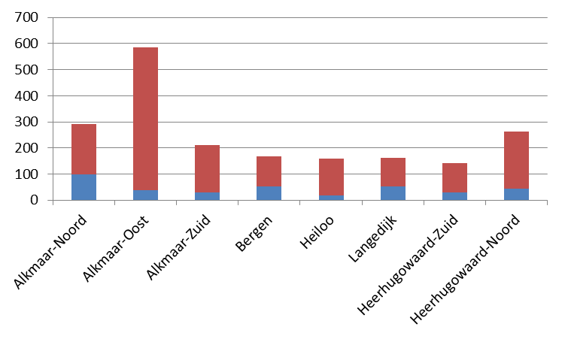
Rapportage 2e trimester 2015-2016: leerling en ondersteuning
IV. Werkgebieden: inzet ambulante begeleiding op scholen
De wijze waarop de ambulante begeleiders van Gedragpunt/Aloysius en Heliomare hun werkzaamheden vastleggen, maakt een goede rapportage, waarin met name de omvang per werkgebied en de inhoud van de werkzaamheden terugkomt, nog niet goed mogelijk. De gegevens aangeleverd voor 3e trimester waren onvolledig waardoor deze niet verwerkt konden worden.
Het samenwerkingsverband zal in overleg gaan met de ambulante diensten om te kijken of we tot een uniforme registratie kunnen komen, waarmee de door het SWV gewenste output zichtbaar wordt.
Inzet AB t/m 2e trimester
Ten aanzien van het 3e trimester (april-juli ’16) kan t.a.v. de inzet van AB vanuit Heliomare wel een indicatie worden gegeven van de inzet per werkgebied, uitgedrukt in netto uren (zie fig.)
Uit de evaluaties van consulenten en ambulant begeleiders van Heliomare en Gedragspunt blijkt dat de ambulant begeleiders actief aan de slag zijn op de scholen. Niet alleen basisscholen maar ook op SBO en SO-scholen. De samenwerking is naar tevredenheid van alle partijen en wordt binnen de mdo’s en binnen de overleggen op swv geëvalueerd en besproken. Zowel Gedragpunt als Heliomare geven aan dat hun medewerkers graag werken binnen dit swv omdat ze aangesproken worden op hun deskundigheid met professionele ruimte en samenwerking. In mei 2016 is de inzet AB op instellingsniveau geëvalueerd blijft voor Heliomare de hoeveeldheid fte (2,46) hetzelfde en voor Gedragpunt is een verlaging afgesproken: het af te nemen volume vanaf 1 augustus 2016 is 6 fte en vanaf 1 augustus 2018 bedraagt 4 fte.

Slide 15
Rapportage 3e trimester 2015-2016: resultaten
IV. Werkgebieden
Arrangementen verschillen van elkaar. Maatwerk en bundeling krachten is zichtbaar: met ouders, met specialisten, met jeugdhulp, leerplicht en leerlingenvervoer. Extra handen in de klas wordt niet meer gezien als enige oplossing. Arrangementen worden periodiek geëvalueerd en waar nodig aangepast. Het is meer en meer doen wat nodig is zolang dat nodig is.
Via arrangement pedagoog van Parlan in klas om samen met beide leerkrachten gedragsinterventies toe te passen en klas te resetten. 3 leerlingen bleken aanjagers te zijn. Zij kregen jeugdhulp thuis. 1 kind waar moeder herhaaldelijk niet naar het mdo kwam; zijn leerkracht en Parlan naar moeder toegegaan. Moeder bleek een angststoornis te hebben. Door kennismaking durfde ze wel te komen en kon er samen stappen worden gezet voor passend onderwijs. Dit bleek het SO te zijn.
Door heftige allergie kon leerling niet naar school. Arrangement voor extra schoonmaak ingezet, zodat kind naar school kon. Gemeente erbij betrokken voor bekostiging overige wetgevingen.
Groepsarrangement voor nieuwkomers met taalontwikkelingsprobleem: 7 kinderen hebben hiervoor een intensief arrangement op de basisschool gekregen. De leerkracht als eigenaar inclusief training on the job. Resultaat: 3 kinderen hebben dusdanige stappen gemaakt dat ze nu mee kunnen met het reguliere programma van de groep, 3 kinderen goede stappen vooruit krijgen vervolg arrangement en 1 kind is geconstateerd dat er meer aan de hand is en dat de basisschool het passende onderwijs niet kan bieden.
Jongen van 4 met ontwikkelingsachterstand en dyspraxi heeft vroegbehandeling van Heliomare gehad en zit op psz. Basisschool en moeder concludeerden na mdo dat regulier onderwijs nu nog te hoog gegrepen is. Wat dan wel was nog onduidelijk. Beter langer op psz. Arrangement op psz ingezet ter voorbereiding op basisonderwijs. Hierdoor is de ontwikkeling flink vooruit gegaan. Nu wordt gekeken met alle spelers en gemeente wat de beste vervolg stap is.

Slide 16
Rapportage 3e trimester 2015-2016: resultaten
V. Werkgebieden: trimester - evaluaties
Elk werkgebied analyseert met directeuren en ib’ers:
Analyse inhoud arrangementen
Analyse uitputting budget
Analyse vergelijking met andere werkgebieden
Analyse samenwerking
Analyse ondersteuningsbehoeften werkgebied
Bepalen vervolgstappen
Algemene bevindingen uit rapportages werkgebieden
Arrangeren:
Procedure verloopt vlot – flexibeler denken en handelen – veel handelingsgerichter
Ouders voelen zich beter betrokken en daardoor betere acceptatie.
Er zijn scholen die het groeidocument zien als handig en van meerwaarde voor analyse en gezamenlijk plan andere scholen zien het als administratieve last. Merendeel scholen zien het als meerwaarde.
Dat er geen diagnose meer nodig is wordt gewaardeerd, zo ook maatwerk.
Scholen geven aan dat kinderen hierdoor binnen de school kunnen blijven.
Duur tussen mdo waar plan is opgesteld en insturen berekening arrangement is wisselend. Varieert van 1 dag tot 2 maanden
Flexibel personeel lastiger door wet werk en zekerheid: werkgebieden maken een databank, behoefte aan bovenbestuurlijke aanpak flexibel personeel.
Scherpere doelen en plan is cruciaal ook voor aansturing ingehuurde bureaus.
Arrangementen: met verschillende deskundigheid (assistent, pedagoog, orthopedagoog, logopedie, taaldeskunidige). Er treedt een verbreding op in mogelijkheden. Het kind staat meer centraal in aanpak.
Flexibiliteit en beter in staat om krachten te bundelen wordt als waardevol gezien.
Scholen merken dat het belangrijk is dat kritische analyse en duurzaamheid van de arrangementen is. Duurzaamheid vergroten door deze te richten op versterken vaardigheden leerkracht(en).
Toename in de behoefte leggen van accent op preventie en professionalisering.
Rol IB verandert wordt meer en meer spin in het web op school voor ondersteuning en regisseur voor een goedlopende ondersteuningsstructuur. Sommige IB’ers geven aan dat ze vastlopen in de beschikbare tijd en dat dit de ontwikkeling en kwaliteit van de ondersteuningsstructuur remt.
2e trimesterrapportage
18 juni 2015

Slide 17
Rapportage 3e trimester 2015-2016: resultaten
IV. Werkgebieden: trimesterevaluaties
Samenwerking binnen werkgebied:
Samenwerking tussen scholen binnen werkgebied ontwikkelt zich. Scholen leren elkaar kennen en ontdekken meerwaarde. In de stadse gebieden komt de samenwerking sneller opgang dan de landelijke gebieden.
Werkwijze werkgebieden moeten we vasthouden: meer samenwerking, leren van elkaar en invloed.
Bedrag budget wordt binnen gebieden geoormerkt
2 gebieden anticiperen op de vraag wat doen we als het budget in het voorjaar op zou zijn.
Gezamenlijke verantwoordelijkheid thuisnabij passend onderwijs is aan het ontwikkelen. 1 werkgebied is tegen casus aangelopen en heeft daar een gezamenlijke actie op uitgevoerd. Ander gebied is dit een vanzelfsprekendheid.
Behoefte om gezamenlijk de arrangementen te analyseren om van te leren
Schooloverstijgende arrangementen en innovatie:
Groepsarrangementen: winst van deze aanpak
inventariseren ideeën, ontwikkelen plan
2 werkgebieden met 3 projecten
Initiatieven in ontwikkeling
Heerhugowaard Zuid vindt het nog te vroeg voor hun proces.
Algemeen:
Adoptie nieuwe werkwijze is goed op gang gekomen. Meerwaarde wordt door verre weg de meeste scholen ervaren.
Komend jaar aandacht voor scherper zijn op preventie – professionalisering – ondersteuningsniveau 2- 3
2e trimesterrapportage
18 juni 2015

Slide 18
Rapportage 3e trimester 2015-2016: resultaten
Registratie conform inventarisaties voor inspectie door swv.
December melding inspectie 1 dreigende thuiszitter: Deze was reeds bekend bij swv: acties school, bestuur, gemeente en swv waren al in gang gezet. Resultaat thuiszitten voorkomen. Leerling is naar een andere school gegaan.
Casussen dreigende thuiszitters worden door school, swv en gemeenten samen met een plan opgepakt.
samenwerking leerplicht werkvloer positief; dreigende thuiszitter, of vrijstelling dan wordt er samengewerkt: we werken met een plan.
Thuiszitter januari HHW-N: Ll. naar instroom groep VSO.
Thuiszitter > 4 is niet dezelfde ll of in dezelfde gemeente
Gezamenlijk beleid in ontwikkeling door netwerkgroep thuiszitters, gestart begin 2016, zie memo thuiszitters. Deze netwerkgroep organiseert op 9 november inspiratiemiddag leerrecht regio N-K: https://www.ppo-nk.nl/thoughts/359
V. thuiszitter
2e trimesterrapportage
18 juni 2015
Zorgen dat kinderen leren vraagt flexibiliteit en inspanning van alle partijen.
J. zat ziek thuis. Kon niet hele dagen naar school. Samen is gezocht naar een passend plan. J. gaat nu ‘s ochtends naar school. Krijgt huiswerk mee en heeft een tijdelijke ontheffing. Stap voor stap wordt toegewerkt naar hele dagen.
November 2015: geen opgave ontvangen van Heerhugowaard
Maart 2016: geen opgave ontvangen van Langendijk
Gemeenten zijn nog niet proactief in het aanleveren van gegevens. In mei gegevens van 2 gemeenten kunnen verwerken
Juli 2016: rapportage van alle 5 de gemeenten gedaan in september.

Slide 19
Rapportage 3e trimester 2015-2016 conclusies resultaten
SO heeft ook ondersteuning nodig in het bieden van passend onderwijs. Het gaat hier om zeer complexe situaties met veel thuis problematiek
Bij het speciaal onderwijs is een verschuiving in ondersteuningscategorie zichtbaar; daling in de ondersteuningscategorie hoog (3) en stijging van de categorie midden (2). Het totaal aan kosten neemt hierdoor toe. In de begroting van 16-17 is op deze toename geanticipeerd.
Vraag die t.a.v. S(B)O ontstaan is: Welk onderwijs-zorg biedt een S(B)O in de basisondersteuning en wat is dan extra? Wat zijn de mogelijkheden? Wat is onderwijs en wat is zorg?
Toename TLV afgifte veroorzaakt door omzettingen van oude indicaties naar TLV
Werken met budgetten per werkgebied heeft samenwerking tussen scholen in werkgebied op gang gebracht. Er is geen run ontstaan op geld - HGA is leidend. Zichtbaar is: van 0 naar 99 groepsarrangementen, toename in professionele dialoog, toename bewustwording thuisnabij = werkgebied samen oplossen, toename besef gezamenlijke analyse arrangementen levert wat op, toename besef waarde preventie en professionalisering binnen arrangementen. Belangrijk om het algehele niveau van ondersteuningscapaciteit op scholen op werkgebied niveau te vergroten, voorzichtig begin met innovatie. 1 werkgebied heeft meer tijd nodig voor adoptie van nieuwe werkwijze, maar omslag is zichtbaar.
Extra ondersteuning op scholen: scholen worden voor meer kinderen ondersteunt dan met de rugzakjes
Professionals en ouders blij dat slagboomdiagnostiek weg is, maar de denkwijze is nog niet weg ,wel neemt de creativiteit en maatwerk toe
Vooral in Heerhugowaard Noord maar ook in Alkmaar Noord is de ondersteuningsbehoefte groter. Het lijkt erop alsof dit komt door de sociaal-economische omstandigheden van gezinnen. Belangrijk extra onderzoek om een evidence informed integrale aanpak te ontwikkelen samen met zorg. Hiervoor extra investering nodig
Bewustwording dat kwaliteit basis- en lichte ondersteuning belangrijk is voor de ondersteuningsvragen en dat de grens niet strak te leggen is. Toegenomen aandacht hiervoor is cruciaal! Verder uitbouwen – nieuwe SOP zal daarbij helpen.
Alle scholen werken handelingsgericht maar de kwaliteit van de invulling is divers: belang kwaliteit ondersteuningsstructuur wordt onderschat – ib’ers worstelen met tijd; Groeidocument wordt nog te vaak gebruikt als een invulinstrument.
Ouders zijn nu gesprekspartner binnen mdo’s. Maar aandacht voor hun betrokkenheid als partner blijft belangrijk. Communicatie en verwachtingen uitspreken is nog een ontwikkelpunt.
Samenwerking AB goed. Positieve ervaringen van scholen – AB-ers – consulenten. Evaluaties op inzet op school vinden beter plaats. Gegevens aanlevering AB verbeteren. Na volledige implementatie TOPdossier zal de administratieve last wegvallen.
Onderwijszorg arrangementen verder uitbouwen! Voor kwetsbare kinderen moet passend onderwijs – passende opvoeding – passende zorg een elkaar versterkend geheel zijn.
Samenwerking onderwijs – jeugd – leerplicht op domein thuiszitters is actief opgepakt. Netwerkgroep thuiszitters is ingericht en maakt actief werk van haar opdracht. Op de werkvloer schakelen consulent – jeugdhulp en leerplicht elkaar beter bij. Vrijstellingen verdient aandacht. Jeugdarts die de vrijstellingen afgeeft is nauw betrokken.

Slide 20
Rapportage 3e trimester 2015-2016
Kwaliteitsaspect 2 – Management en organisatie
Het Samenwerkingsverband weet zijn missie en doelstellingen binnen het kader van de Wet passend onderwijs te realiseren door een slagvaardige aansturingen effectieve interne communicatie en een doelmatige, inzichtelijke organisatie.

Slide 21
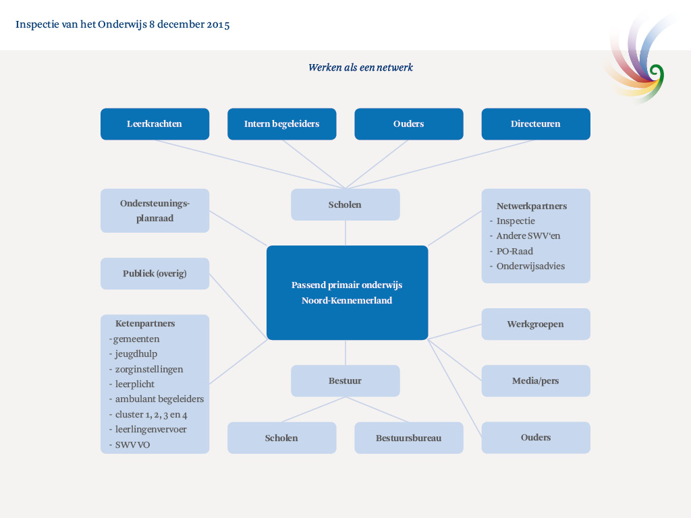
Rapportage 3e trimester 2015-2016

Slide 22
Rapportage 3e trimester 2015-2016:management en organisatie
Onderwijsondersteuning en arrangeerproces:
Herziene groeidocument (inclusief ontwikkelingsperspectief plan) met handleiding geïmplementeerd en consulenten en ib’ers geschoold
Netwerkgroep digitalisering groeidocument: input geleverd voor ontwikkeling en feedback. TOP dossier implementatie start nieuwe schooljaar.
Beschrijving werkprocessen voor extra ondersteuning op school – op voorziening, toeleiding en terugleiden geïmplementeerd en goedgekeurd door inspectie.
Werkwijze en budget werkgebieden geïmplementeerd en geborgd in meerjarenbegroting en memo. Werkgroep werkgebieden monitort en bepaalt parameters budget verdeling.
Toewijzingscommissie op volle sterkte met 3 deskundigen: 1 jeugdarts, 1 orthopedagoog met kennis bao en sbo, 1 orthopedagoog met kennis SO. Toewijzingscommissie komt 1x per 2 weken bij elkaar. Consulenten sluiten aan bij casus waar ze bij betrokken zijn.
Omzettingen CFI-indicaties naar TLV’s afgerond. Procedure conform appendix.
Extra bijeenkomst van 1 dag gehad ivm met omzettingen CFI naar TLV door categorie wijziging op verzoek van SO. SO aanwezig geweest bij eerste helft voor toelichting.
Klachtenprocedure is beschreven en vastgesteld
Team swv:
Functiehuis en functieomschrijvingen zijn beschreven en Fuwasys gewaardeerd. Team is betrokken geweest met omschrijving eigen functies.
Scholing voeren mdo’s, gebruik groeidocument als hulpmiddel, voeren meso-gesprekken en trimsterrapportages in werkgebieden. Scholing bestond uit teambijeenkomsten en individuele begeleiding op basis van eigen leervraag.
Vorig schooljaar functioneringsgesprek en beoordelingsgesprekken gevoerd dit schooljaar functioneringsgesprek. Elke consulent houdt een eigen “groeidocument” bij.
1 langdurig ziek naar verwachting tot 1-1-2017. Tot zomervakantie op therapeutische basis gewerkt
Nieuwe management assistente per 12 april in dienst nav afscheid vorige ivm nieuwe werkkring.
1 vacature per 1-8-2016 consulente Alkmaar-Oost deze is ingevuld via sollicitatieprocedure.
PMR-gevormd bestaande uit 3 teamleden.
SBO en SO hebben behoefte aan eigen consulente net als basisscholen. Hier is in voorzien.
Team verzet veel werk: organisatie in opbouw en behoefte aan ondersteuning scholen. Belangrijk om span of control in de gaten te houden. Komend jaar zijn er geen veranderingen te verwachten in werkwijze, werkwijzen niet meer zo nieuw voor consulenten en scholen. Verder zal naar verwachting administratie voor groot gedeelte wegvallen door TOP-dossier. Volledige winst is pas dan te behalen na volledige implementatie.
2e trimesterrapportage
18 juni 2015

Slide 23
Rapportage 3e trimester 2015-2016:management en organisatie
Samenwerking
Ambulante begeleiding Gedragpunt en Heliomare:
Inleenafspraken zijn met beide organisaties geëvalueerd op kwantiteit en kwaliteit op periodieke basis; in april zijn afspraken gemaakt voor volgend schooljaar. Heliomare: 0,8 fte in dienst nemen en 2 fte AB via inleenafspraken. Gedragpunt: volgend schooljaar 6 fte en schooljaar 2016-2017 4 fte (indien blijkt dat er meer nodig is kunnen er altijd ruimere afspraken gemaakt worden) en verrekening op basis van werkelijke inzet.
Ambulante begeleiders werken samen met consulenten ppo vanuit zelf geformuleerde gouden cirkel. Kennis en kunde worden gedeeld en er wordt goed samengewerkt. AB wordt ingezet op basis van benodigde deskundigheid. 4x per jaar gezamenlijk overleg en 1x per maand gezamenlijke lunch. AB-ers voelen zich betrokken en erkend.
Eerst werd overleg voorgezeten door directeur. Nu bepalen consulenten en AB-ers samen de agenda en wordt op basis van onderwerp de voorzitter bepaald.
Ambulante begeleiding cluster 2:
Na overleg bestuurder Viertaal nemen ambulant begeleiders deel aan overleggen consulenten en AB-ers Gedragpunt en Heliomare. Dit heeft er toe bijgedragen dat de bewustwording van taalontwikkelingsstoornissen en kortere lijntjes t.b.v. casusbespreking. Door indicatie werkwijze cluster 2 is inzet AB beperkt, maar weten consulenten beter welke deskundigheid ze kunnen inzetten bij arrangement wanneer een kind niet door de slagboomdiagnostiek cluster 2 komt. Door alle partijen wordt de status aparte van cluster 2 als een nadeel ervaren.
Gemeente
Met wethouders en beleidsmedewerkers wordt intensief samengewerkt in signaleren lacunes, ontwikkelen gezamenlijk beleid en OOGO wordt gevoerd ter vaststelling van gezamenlijk beleid. PPO-NK en SWV V(S)O trekken hierin samen op. Transformatieagenda voor volgend jaar is opgesteld en wordt besproken in OOGO september. Ook wordt de overlegstructuur transparanter en efficiënter gemaakt.
Consulenten, jeugdhulp, leerplicht en leerlingenvervoer overleggen 2x per jaar. Zij werken samen met consulenten ppo vanuit een eigen geformuleerde gouden cirkel. Agenda wordt gezamenlijk bepaald . Voorzitterschap is door directeur overgedragen aan consulent voorzieningen. Samenwerking en het elkaar bijschakelen is ontwikkeld door deze ontmoetingen. Streven is één virtueel loket en we regelen het zo veel mogelijk aan de voorkant.
CJG sluit aan bij werkgebieden. Dit jaar is Alkmaar gestart met gezamenlijk voeren meso-overleg op scholen door consulent en CJG.
Leerplicht levert informatie aan voor inventarisatie thuiszitters en neemt deel aan netwerkgroep thuiszitters. De informatieverstrekking verloopt nog niet vanzelf; herinneringen zijn nodig.
Dag van de leerplicht is in Alkmaar gezamenlijk georganiseerd: erg informatief, uitkomsten worden gebruikt voor ontwikkeling beleid.
2e trimesterrapportage
18 juni 2015

Slide 24
Rapportage 3e trimester 2015-2016:management en organisatie
Leerlingvervoer Heerhugowaard met SO, swv en gemeente gezamenlijk beleid ontwikkeld en vastgelegd in memo. Doel samen regelen we het aan de voorkant. Leerlingvervoer kan soms de druppel zijn waardoor een gezin de mantelzorg niet meer trekt. Ook is afgesproken dat gewerkt wordt aan zelfredzaamheid. In groeidocument wordt dit vastgelegd. Memo wordt besproken met andere gemeenten: kunnen we gezamenlijk beleid maken. Samenwerking en begrip voor ieders positie is flink verbetert hierdoor.
Voor de inkoop worden beiden swv’s in pdsa-cyclus meegenomen en hebben we invloed op de eisen die gesteld worden. Ook participeren we in afstemmingsoverleggen over samenwerkingsafspraken met onderwijs.
Ernstig Enkelvoudige Dyslexie (EED): bij beleidsmedewerkers schoolbesturen is geïnventariseerd waar behoefte is aan verbetering behandeling en samenwerking. Wordt vervolgd.
Onderwijszorgarrangementen
Onderwijs, ketenpartners, gemeenten en swv trekken samen op in de ontwikkeling
Ernstige Meervoudige Beperking (EMB) is ontwikkeld en werkwijze wordt gevolgd: ontwikkelpunt: 1 kind 1plan voor onderwijs en zorg en de transparante en juiste toepassing van de zorgwetten.
Netwerkgroep onderwijszorg cluster 3: doel helderheid en afstemming onderwijs en zorg voor cluster 3; leden netwerkgroep: swv’s regio Noord Holland-Noord, gemeenten NK, SO cluster 3, deskundigen toewijzingscommissie, onderwijs(zorg)consulent, inspectie, OCW, PO-raad.
Netwerkgroep nieuwkomers: na inventarisatie en mandaat uitwerking samenwerking vanuit visie voor NK. Zie memo nieuwkomers
Netwerkgroep thuiszitters: doel ontwikkeling gezamenlijk beleid, zie memo thuiszitters. 2 bijeenkomsten gehad, dag leerplicht georganiseerd.
Onderwijszorggroep voor 3-7 jarigen in Heerhugowaard en Alkmaar met S(B)O, Parlan en gemeenten: Doel ontwikkeling gezamenlijke aanpak vanuit onderwijs- ondersteuningsbehoeften met begeleiding voor ouders.
2e trimesterrapportage
18 juni 2015

Slide 25
Rapportage 3e trimester 2015-2016:management en organisatie
Virtueel expertise cluster
3x per jaar komen sbo en so scholen en Parlan bij elkaar. Gouden cirkel is opgesteld.
Samenwerking komt opgang nadat gevoeligheden zijn uitgesproken.
Ondernemerschap wordt gewaardeerd wanneer dat open en in overleg gebeurd vanuit het belang van een dekkend netwerk.
Trimesterrapportages worden besproken en op gereflecteerd. Leveren input voor verbetering of innovatie.
Kijken op elkaars scholen is in gang gezet en wordt als verrijkend ervaren.
Samenwerking komt voorzichtig op gang
Swv is betrokken bij huisvesting S(B)O Heerhugowaard en Alkmaar
Doorgaande lijn
POVO procedure is goed uitgewerkt. Extra ondersteuning nodig: groeidocument PO is enige document, mdo wordt gevoerd, consulenten ppo en VO werken samen. Testen en toetsen wordt alleen gedaan als het noodzakelijk is.
Doorgaande lijn 10-14 aanpak voor kwetsbare jeugdigen is in ontwikkeling en wordt schooljaar 2016-2017 evidenced informed ontwikkeld. Leerkrachten groep 7-8 en docenten klas 1-2 worden betrokken
Voorschoolse opvang voor kinderen met extra onderwijsbehoeften: initiatief groep heeft gezamenlijk een bijeenkomst georganiseerd voor alle psz in NK, gemeenten en consulenten. Noodzaak voor samenwerking uitgesproken. Wordt vervolgd. Consulent ppo is projectleider.
Dekkend netwerk
Zoals de inspectie in december constateerde is het netwerk al aardig ingevlochten en zijn we door onze werkwijze alert op witte vlekken en deze pakken we op.
De 3D matrix van clusters van ondersteuningsbehoeften is in ontwikkeling. Voor de extra ondersteuning op school en op voorziening wordt deze toegepast. Zie onderdeel resultaten. Het geeft ons inzicht in de ondersteuningsvragen van scholen.
Ook zijn de clusters geëvalueerd en worden ze aangepast en verwerkt in het TOP dossier.
De vervolg stappen samen met de beleidsmedewerkers zijn ook gezet, om ze te op te nemen in de schoolondersteuningsprofielen van de scholen. Hierdoor worden de profielen vergelijkbaar en krijgen we inzicht in de mogelijkheden van scholen. Scholing directeuren SOP is in december 2016; mei 2018 hebben alle scholen van N-K een SOP conform format PPO-NK.

Slide 26
Rapportage 3e trimester 2015-2016:management en organisatie
Besturenoverleg en Governance
2015-2016 is het besturenoverleg 7x bij elkaar gekomen. Daarnaast is er een inhoudelijke bijeenkomst geweest in januari. Daarbij is ook governance gespreksonderwerp. Hiervoor heeft het besturenoverleg een werkgroep in het leven geroepen. In de werkgroep zitten 3 schoolbestuurders en de directeur. De werkgroep wordt begeleid door Dick Rasenberg van de PO-raad en Marco Stoute als adviseur van OOG. Naast een model zijn gedrag en rolneming belangrijk. Met de werkgroep maakt het besturenoverleg stappen naar scheiding tussen bestuur en toezicht. Het bestuur wil dit met draagvlak uitwerken en heeft als ambitie om dit in april 2017 uitgewerkt te hebben. Na de zomervakantie zal de werkgroep governance een breed mandaat volgens de policy governance voor de directeur als zijnde directeur-bestuurder opstellen met een passend toezichtskader.
Communicatie
Het communicatieplan is met draagvlak ontwikkeld onder leiding van de netwerkgroep communicatie met vertegenwoordiging van team swv, ouders opr, schoolbesturen o.l.v. communicatieadviseur. Communicatie is cruciaal met de veelheid aan participanten die met passend onderwijs te maken hebben. Het is vanuit visie uitgewerkt en het is een integraal plan waarin ICT extern en intern in is meegenomen. Op dit moment wordt het communicatieplan uitgerold. Nieuwe website gaat 1 mei in de lucht. De digitale werkplaats PPO daarin wordt door de consulenten al in gewerkt en zal organisch uitbreiden met andere participanten.
Schooljaar 2016-2017 worden netwerkgroepen ingericht daarvoor worden de professionals uitgenodigd. Doel is werkgebieden en netwerkgroepen hebben een eigen werkplaats binnen de community zodat samen werken blended kan plaatsvinden.
Opr
Afstemming van opr vergaderingen op onderwerpen besturenoverleg verloopt goed. De opr heeft zijn vergaderschema afgestemd op de jaarplanning van het besturenoverleg.
4-5x per jaar komt de opr bijeen. 2 weken voor de vergadering komt het dagelijks bestuur van de opr bijeen voor bepaling van de agenda en lopende zaken. De opr-overleggen zijn geschakeld aan de agenda van het besturenoverleg.
De directeur is aanwezig bij voorbesprekingen en vergaderingen opr. De opr geeft gevraagd en ongevraagd advies en maakt gebruik van haar rechten en plichten. Eind van het jaar zal een flinke wisseling plaatsvinden omdat de kinderen van de oudergeleding naar het voortgezet onderwijs gaan.
2e trimesterrapportage
18 juni 2015

Slide 27
Rapportage 3e trimester 2015-2016: management en organisatie: exploitatie
Toelichting op de cijfers
Baten
De rijksbijdrage over het schooljaar 2015‐2016 vallen ruim € 280.000,‐ hoger uit dan begroot. Dit wordt vooral veroorzaakt door een hoger tarief voor de personele componenten van de lumpsum, als gevolg van cao‐afspraken. Overigens betekent dit ook dat de afdracht aan het speciaal onderwijs (zie SO plaatsen 1 oktober) en de vereveningsbijdrage hoger wordt. Maar per saldo leidt een dergelijke tariefsverhoging tot een beter resultaat, omdat het samenwerkingsverband relatief weinig personeelsleden telt.
De –overigens geringe – afwijking bij de materiële baten wordt veroorzaakt doordat ze per schooljaar worden begroot, maar per alenderjaar (dus op twee tellingen) worden beschikt.
Overige baten:
Het inkomend grensverkeer is voor het schooljaar 2015‐2016 alleen pro memorie opgenomen, omdat er geen ervaringscijfers beschikbaar waren die op de nieuwe situatie van toepassing zijn. In 2015‐2016 geeft inkomend en uitgaand grensverkeer een positief resultaat.
Voor de duidelijkheid zijn de 2%‐middelen van het SBO hier als baten meegenomen, terwijl dit in werkelijkheid verrekening betrof met de overdrachten. Voor 2016‐2017 is afgesproken niet meer te verrekenen, maar daadwerkelijk te innen.
Over deze periode is nog sprake van rentebaten. Voor de komende periode moet rekening gehouden worden met een forse beperking hiervan tot mogelijk negatieve spaarrente.
Overdrachten
De overdracht van ondersteuningsmiddelen is conform de begroting verlopen. Bij een aantal posten (crisisopvang SBO en SO, ontwikkeling SBO en SO en de overgangsregeling LGF voor het SBO) is sprake geweest van een inhaalslag op de uitvoering van de begroting 2014‐2015 (dubbele uitkering).
Lasten
I Management en organisatie
1.1/2. Loonkosten M&O
  Deze post wordt onderschreden omdat bij het opstellen van de begroting 2015‐2016 werd uitgegaan van een eerdere vervulling van de vacature coördinator bedrijfsvoering. Voor de uitvoering hiervan moet deze post dan ook bezien 3. worden in samenhang met de post “personeel van derden M&O”, die door langere interim‐vervulling hoger uitvalt.
1.3. De reiskosten vallen lager uit dan geraamd, deels omdat ze ook opgenomen zijn in detacheringskosten. Niettemin kan de post in volgende begrotingen omlaag (tenminste gehalveerd).
1.5. Professionalisering Deze post wordt licht overschreden.
2e trimesterrapportage
18 juni 2015

Slide 28
Rapportage 3e trimester 2015-2016: management en organisatie exploitatie
2.1/2 Huisvesting
  De huur is in 15‐16 beperkt door de huurvrije periode in de nieuwe huisvesting. Bij de overige huisvestingslasten zijn met een afschrijvingslast van ruim € 16.000,‐ de investeringen in de ruimte en inboedel opgenomen. De afschrijvingsduur is gelijk aan de looptijd van de huurovereenkomst.
3.7 PR/communicatie
  Deze post is licht overschreden. Een deel van de kosten hoort echter thuis bij bijeenkomsten en professionalisering van het werkveld (uitvoeringsorganisatie
1.4.> geen uitgaven).
II Uitvoeringsorganisatie
1.1/3. Loonkosten onderwijsexperts (nu: consulenten)
  In 2015‐2016 was nog sprake van onderwijsexperts op inhuur/detacheringsbasis. Daardoor moeten de posten 1.1. loonkosten (personeel in dienst/onderschrijding) en 1.3. personeel van derden overig (overschrijding) in samenhang worden gezien. Opgeteld is er sprake van lagere uitgaven aan personeel. Vanaf het schooljaar 2016‐2017 is de loonkostenbegroting gebaseerd op een formatieplan.
1.2. Dotatie personele voorziening
  De dotaties worden pas uitgevoerd bij de resultaatstoerekening (jaarrekening 2016).
1.4. Bijeenkomsten/professionalisering werkveld: zie 3.7 PR/communicatie.
1.5. De dotatie personeelsvoorziening in de begroting gebaseerd op een raming. De realisatie is gebaseerd op de werkelijke toerekening volgens de spelregels die hiervoor gelden (bij de resultaatstoerekening 2015).
2.1. Ondersteuningsniveau 2‐3
  Dit betreft het budget van de werkgebieden voor het realiseren van arrangementen. In totaal is dit volledig benut, maar de uitputting verschilt per
  werkgebied. Bovendien zijn in de laatste weken van het schooljaar 2015‐2016 ook arrangementen toegekend vooruitlopend op de start van het schooljaar 2016‐2017. De stand met ingang van 1 augustus 2016 is als volgt (waarbij in het saldo over 2015‐2016 arrangementen zijn verwerkt die betrekking hebben op het nieuwe schooljaar, maar voor de zomervakantie zijn toegekend):
 | leerlingen 1-10-15 | leerlingen aandeel | Budget 2016-2017 | Saldo 2015-2016 | Beschikbaar voor 16-17
Alkmaar-Noord | 2938 | 14,07% | 274.343 | -27.432 | 246.910
Alkmaar-Oost | 2792 | 13,37% | 260.710 | -82.946 | 177.764
Alkmaar-Zuid | 3132 | 15,00% | 292.458 | -26.571 | 265.707
Bergen | 2106 | 10,08% | 196.653 | - 4.995 | 191.658
Heiloo | 1973 | 09,45% | 184.234 | -94.176 | 90.058
Langedijk | 2550 | 12,21% | 238.112 | -41.008 | 197.104
Heerhw-Zuid | 2953 | 14,14% | 275.743 | 96.208 | 371.951
Heerhw-Noord | 2439 | 11,68% | 227.747 | 32.529 | 260.277
totaal | 20883 | 100% | 1.950.000 | -148.572 | 1.801.428
2e trimesterrapportage
18 juni 2015

Slide 29
Rapportage 3e trimester 2015-2016: management en organisatie: exploitatie
2.2. Onderwijsarrangementen: De uitgaven hieraan zijn vrijwel nihil geweest. In plaats hiervan is in een klein aantal gevallen de TLV-categorie
aangepast.
2.3. Doorontwikkeling SWV
3.1./2 Topplan, inmiddels Topdossier; Het digitale Topdossier wordt in de komende tijd verder uitgerold. Dat betekent dat in komende begrotingen alleen de licentiekosten blijven gehandhaafd (ca. € 70.000,-). Deze licentiekosten waren (nog) niet in de begroting 15-16 meegenomen. Een deel van de incidentele kosten aan “Topplan” (Dotcom) betreft feitelijk doorontwikkeling en opleiding.
4. Monitoring: hieraan zijn – naast monitoring van het Topdossier- in 15-16 nog geen uitgaven gedaan. De verdere ontwikkeling van kwaliteitszorg is een thema voor dit schooljaar.
5 Interventies directie; Dit budget is bedoeld voor de bekostiging van interventies die dringend noodzakelijk zijn, maar niet binnen de gewone kaders van een arrangement vallen (bijvoorbeeld een interventie t.b.v. een thuiszitter). In 2015-2016 is hier geen beroep op gedaan, maar de post blijft in volgende begrotingen gehandhaafd.
III Overige lasten
1 Uitgaand grensverkeer is afgelopen jaar beperkt geweest tot één casus.
2 Dotatie algemene reserve
Deze is conform de meerjarenbegroting.
Resultaat
Het resultaat wordt betrokken bij het opstellen van de tussenbalans 31 juli 2016. Vervolgens zal, zoals afgesproken in het besturenoverleg, de vermogenspositie van het samenwerkingsverband opnieuw worden beschouwd met het oog op nieuwe bestemmingen en aanpassing van de meerjarenbegroting.
2e trimesterrapportage
18 juni 2015

Slide 30
Rapportage 3e trimester 2015-2016: management en organisatie: exploitatie
2e trimesterrapportage
18 juni 2015

Slide 31
Rapportage 3e trimester 2015-2016: management en organisatie: exploitatie
2e trimesterrapportage
18 juni 2015

Slide 32
Rapportage 3e trimester 2015-2016 conclusies management en organisatie
De organisatie staat en er kan nu beter gefinetuned worden zodat de afstemming tussen behoeften scholen, kwaliteit van de ondersteuning en professionaliseringsmodel verder ontwikkeld en op doorgebouwd kan worden. Van bouwen naar doorbouwen
Vertrouwen krijg je door te doen en de professionele dialoog te voeren. Vertrouwen en bewustwording van eigen – gezamenlijke invloed - verantwoordelijkheid neemt toe. Van taakgericht denken naar verantwoordelijkheidsgericht denken
Consulenten ppo worden door de scholen hoog gewaardeerd. Begeleiders voor doorontwikkeling passend onderwijs
Werken vanuit de netwerklogica neemt toe. Het doorredeneren vanuit eigen belang verschuift naar werken vanuit gemeenschappelijk belang.
Bewustwording van gezamenlijke opdracht neemt toe. Aandacht blijft nodig voor het samen werken aan die opdracht, het uitspreken en aanspreken.
Begroting versus exploitatie: overzicht en inzicht neemt toe waardoor het beleidsrijk sturen verder toeneemt. Onderbezetting staf is een aandachtpunt
In mjb is rekening gehouden met krimp van 1,47. Deze lijkt minder met een dieptepunt in 2019-2020
Budgetten volledig besteed op 2 werkgebieden na. 1 werkgebied wilde gedeelte bovenschoolse arrangementen dan pas besteden wanneer er een gedragen plan is en daarvoor het gedeelte van 2015-2016 besteden in schooljaar 2016-2017. Andere werkgebied had meer tijd nodig voor adoptie en besteding is daardoor later op gang gekomen. Werkgebied wil wel dat het geld beschikbaar blijft voor hun werkgebied. Ander werkgebied is sneller door hun budget heen gegaan. Is zich hier bewust van en in trimesterrapportage hebben ze eerste afspraken daarover gemaakt.
Schooljaar 2016-2017 anticiperen op registratie bij arrangementen die het volgende schooljaar ingaan.
De scholen binnen de werkgebieden worden zich door de budgetten meer bewust van hun invloed op de besteding en dat geen kwestie meer is van aanvragen is. Professionals vanuit samenwerking binnen mdo-werkgebied zitten aan het stuur. Het stimuleert de lerende dialoog en bewustwording verhogen kwaliteit. Dit is van belang gezien de negatieve verevening.

Slide 33
Rapportage 3e trimester 2015-2016
Kwaliteitsaspect 3– Kwaliteitszorg
Het Samenwerkingsverband heeft zorg voor kwaliteit door systematische zelfevaluatie, planmatige kwaliteitsverbetering, jaarlijkse verantwoording van gerealiseerde kwaliteit en borging van gerealiseerde verbeteringen

Slide 34

Rapportage 3e trimester 2015-2016: kwaliteitszorg
Al lerend en werkende weg wordt er werk gemaakt van kwaliteit en gebouwd aan een stevige structuur van kwaliteits-
zorg. Belangrijk is dat we kwaliteit zichtbaar maken en dat we leren en verbeteren via dialoog.
De pdsa-cyclus wordt op diverse niveaus doorlopen:
Niveau van het samenwerkingsverband:
Jaarverslag: het eerste jaarverslag is vastgesteld – geaccordeerd door de accountant en gepubliceerd. Het jaarverslag bestrijkt 2 jaren namelijk 2014 en 2015. Vorig jaar heeft het swv toestemming hiervoor gekregen omdat tot 1-8-2014 “pas werkelijk van start is gegaan.
Trimesterrapportages: hiermee is gestart lopende het schooljaar 2014-2015. Deze 3e trimesterrapportage 2015-2016 is de 5e op rij. Deze rapportages geven inzicht op de ontwikkelingen binnen het swv op 3 kwaliteitsgebieden: resultaten, management-organisatie en kwaliteitszorg. De data verzameling is een intensieve investering die we met de ontwikkeling van het TOP-dossier volgend schooljaar hopen te automatiseren.
Enquête scholen: eind februari dit jaar is met een verlenging van 2 weken de 2e enquête onder scholen uitgezet via google drive. Net als vorig jaar werden de scholen om feedback en feedforward gevraagd over 3 componenten, namelijk het groeidocument, de consulent (onderwijsexpert) en het werkgebied. De resultaten zijn uitvoering besproken in het besturenoverleg van juni 2016 en zijn gepubliceerd op de website. Ook zijn de resultaten besproken met de consulenten en netwerkgroep groeidocument.
NJI-monitor: swv PO en VO hebben samen met de gemeente meegedaan aan een test. De monitor brengt de aansluiting in beeld tussen onderwijs en jeugdhulp. In maart is de monitor uitgezet. De resultaten zijn in deze rapportage opgenomen en zijn gepubliceerd en worden meegenomen en besproken op diverse niveaus.
Dashbord PO-VO raad: deze is in ontwikkeling. In de toekomst zullen de gegevens hieruit meegenomen worden binnen de trimesterrapportages.
Kijkglazen OCW-DUO: hier wordt vol gebruik van gemaakt. Ook dit is in ontwikkeling.
2e trimesterrapportage
18 juni 2015

Slide 35
Rapportage 3e trimester 2015-2016: kwaliteitszorg
Werkgebied
Met de invoering van de budgetten per werkgebied reflecteren en evalueren de directeuren en ib’ers van scholen met hun consulent van het werkgebied periodiek per trimester. Per werkgebied is een penningmeester, secretaris en voorzitter. De consulent is voorzitter en een directeur en ib’er bezetten de andere rollen. Samen zorgen ze voor een goede uitvoering en verslaglegging. Een samenvatting van deze evaluaties worden verwerkt in de trimesterrapportages van PPO-NK.
School
Meso-gesprekken met directeur en ib’er: de consulent voert deze ongeveer 3x per jaar. Hier wordt samen de ondersteuningsvragen geanalyseerd en de samenwerking besproken. In Alkmaar sluit de CJG vanaf april ook aan bij deze gesprekken.
Arrangementen: met behulp van het groeidocument wordt in het mdo met alle betrokkenen en ouders op een vooraf bepaald moment na ongeveer 10-20 weken geëvalueerd op proces en product en vastgelegd in het groeidocument. Dit gebeurd ook wanneer een kind naar s(b)o of vso is gegaan. De ib’er en consulent gaan dan naar het s(b)o toe.
Schoolbesturen
Schoolbestuurder en directeur swv voeren 2x per jaar gesprek waar ontwikkelingen in passend onderwijs, ervaringen met het swv. Met elk bestuur heeft de directeur ten minste 2x een evaluatief gesprek gehad in schooljaar 2015-2016.
Professionele dialoog schoolbesturen kwaliteit ondersteuningsstructuur basis- lichte ondersteuning in ontwikkeling. De gespreksindicatoren worden in samenwerking met de beleidsmedewerkers en directeuren ontwikkeld.
Extern Toezicht
3e inspectiebezoek volgens nieuw kader december 2015; positief met een opmerking over governance.
Kwaliteitszorg
Schooljaar 2016-2017 zal de kwaliteitszorg verder door ontwikkeld worden en geborgd binnen het nieuwe ondersteuningsplan.
2e trimesterrapportage
18 juni 2015

Slide 36
Rapportage 3e trimester 2015-2016: kwaliteitszorg
Enquête scholen voorjaar 2016:
Opzet en respons
De enquête is verstuurd aan 105 scholen. De respons bedroeg daarmee ruim 60%. Hoewel de respons wat lager ligt dan in 2015 (was:75%) is deze ruim voldoende om een representatief beeld te krijgen van de ervaringen. De enquête is ingevuld door de directeur en/of intern begeleider (ib-er). De enquête bevatte veel open vragen: daarmee kregen we een scherp kwalitatief inzicht in het ‘hoe’ en ‘waarom’ van de ervaringen. Om de integriteit van de onderzoeksresultaten te waarborgen zijn onze interne analyses door een onafhankelijk onderwijsadviesbureau gevalideerd.
OBD Noordwest
1. Groeidocument
Het groeidocument helpt professionals bij hun analyse en planvorming. De opzet is dat alle betrokkenen met hetzelfde document gaan werken: één kind, één plan.
Conclusie groeidocument
Men ervaart grote voordelen van het groeidocument: de gestructureerde, integrale benadering en partnerschap met ouders. Belangrijkste nadeel: het is best veel werk. Rapportcijfer gemiddeld 6,4. In het najaar van 2016 gaan we werken met een digitale versie die gekoppeld is aan het LVS. Dan wordt ook de opmaak en lay-out aangepakt.
2. Consulent passend onderwijs (was onderwijsexpert)
Per werkgebied ondersteunt één consulent passend onderwijs de scholen bij het benoemen van onderwijsbehoeften en het formuleren van passende arrangementen. De consulent is een belangrijk aanspreekpunt voor scholen en ouders.
Conclusie consulent
Scholen zijn zeer tevreden. Het rapportcijfer komt uit op een 8,4. Men ervaart de consulent als een goede, deskundige en doortastende gesprekspartner. Ook de goede bereikbaarheid (telefoon, mail) wordt geprezen.
3. Werkgebieden
Het samenwerkingsverband is verdeeld in acht werkgebieden. Scholen, instellingen en ouders werken hierin vanuit een gedeelde verantwoordelijkheid met elkaar samen. Dit krijgt geleidelijk aan vorm.
Conclusie werkgebieden
De scholen ervaren dat de grootste winst van de werkgebieden zit in het delen van kennis en informatie. Om de samenwerking nog verder vorm te geven zijn er diverse mogelijkheden genoemd.
2e trimesterrapportage
18 juni 2015

Slide 37
Rapportage 3e trimester 2015-2016: kwaliteitszorg
Conclusies uitkomsten ‘monitor aansluiting onderwijs en jeugd uitgevoerd door Nji
Hoe ervaren beleidsmedewerkers en onderwijsprofessionals de aansluiting tussen onderwijs en jeugdhulp? Om deze vraag te beantwoorden is in Noord-Kennemerland in 2016 de ‘monitor Aansluiting Onderwijs Jeugd’ van het Nederlands Jeugdinstituut (NJi) uitgezet. De uitkomsten geven samenwerkingsverbanden, gemeenten, jeugdhulpinstellingen en scholen inzicht in de effectiviteit van de samenwerking, zodat zij hun ambities en acties kunnen aanscherpen.
Aanleiding
Vanaf 1 januari 2015 hebben we te maken gehad met vier transities: de Jeugdwet, de Participatiewet, de Wet maatschappelijke ondersteuning (Wmo) en passend onderwijs. Alle vier zijn ze sterk met elkaar verbonden. Voor kinderen en ouders is de naadloze verbinding tussen onderwijs en jeugdhulp essentieel. Net als voor de scholen en zorgorganisaties die onderwijs en zorg in combinatie aanbieden. Hoe is de aansluiting? Met de monitor zijn diverse aspecten gemeten die inzicht geven in het antwoord op die vraag.
Respons en representativiteit
De monitor is ingevuld door : •
12 beleidsmedewerkers en directies van samenwerkingsverbanden en gemeenten
72 leerplichtambtenaren, intern begeleiders, Jeugd & Gezinscoaches (J&G-coaches) en zorgcoördinatoren/trajectbegeleiders
Daarnaast is er een tevredenheidsvragenlijst over de ondersteuning ingevuld door:
77 ouders met kinderen in het voortgezet onderwijs
13 leerlingen van in het voortgezet onderwijs
De monitor van het NJi is nog in ontwikkeling; we zien de resultaten als een nulmeting. Het is onze ambitie om de respons in de toekomst te verhogen. Daarnaast gaan we na of we meten wat we willen weten. En of we de juiste vragen hebben gesteld.
Conclusie en aanbevelingen
De uitkomsten geven een inkijk in de kwaliteit van de samenwerking tussen onderwijs en jeugdhulp in NoordKennemerland. Van de respondenten vindt 91% dat de samenwerking tussen onderwijs en jeugdhulp leidt tot een snellere aanpak van problemen en jongeren en gezinnen. Het verdient aanbeveling om blijvend in gesprek te gaan over de samenwerking, ondersteund door gerichte data en respons van leerlingen en ouders.
Algemene aanbevelingen:
Bespreek de gegevens uit de monitor met de professionals
Zorg voor voldoende respons
Zet de samenwerking tussen onderwijs en jeugd door
Versterk de inhoudelijke adviezen: pedagogisch repertoire scholen versterken door HGW adviezen jeugdhulp, Integraal 1 kind 1plan – kennisverbreding van elkaars verantwoordelijkheden en rollen – doorgaande lijn 0-23 – meldcode kindermishandeling en huiselijk geweld – gezamenlijke scholing en casuïstiek bespreking

Slide 38
Rapportage 3e trimester 2015-2016 conclusies kwaliteitszorg
We beschikken meer en meer gegevens die ons helpen om trends te lokaliseren en om de oorzaak te achterhalen.
Op alle niveaus vindt de lerende professionele dialoog plaats en wordt de pdsa-cyclus doorlopen. Dit levert een dubbelslag in kwaliteitsbewustwording en verhoging ondersteuningscapaciteit.
We beschikken meer en meer gegevens die ons helpen om trends te lokaliseren en om de oorzaak te achterhalen.
Verkrijgen van data is arbeidsintensief maar weegt op tegen het vergroten van inzicht en de lerende dialoog. Wanneer TOPdossier volledig geïmplementeerd is dan valt veel van de administratieve last weg en neemt de betrouwbaarheid van de gegevens toe.
Verantwoording vaste uitkeringen aan schoolbesturen basis-lichte en extra ondersteuning vormgeven vanuit de kwaliteitsgedachte en lerende dialoog
Bundeling van visie – operatie – kwaliteitszorg als een elkaar stimulerend geheel is door inspectie als positief gewaardeerd.
In nieuwe ondersteuningsplan kwaliteitszorg borgen om de lerende dialoog op alle niveaus levend te houden als onderdeel van het professionaliseringsmodel voor passend onderwijs.

